Slide 1
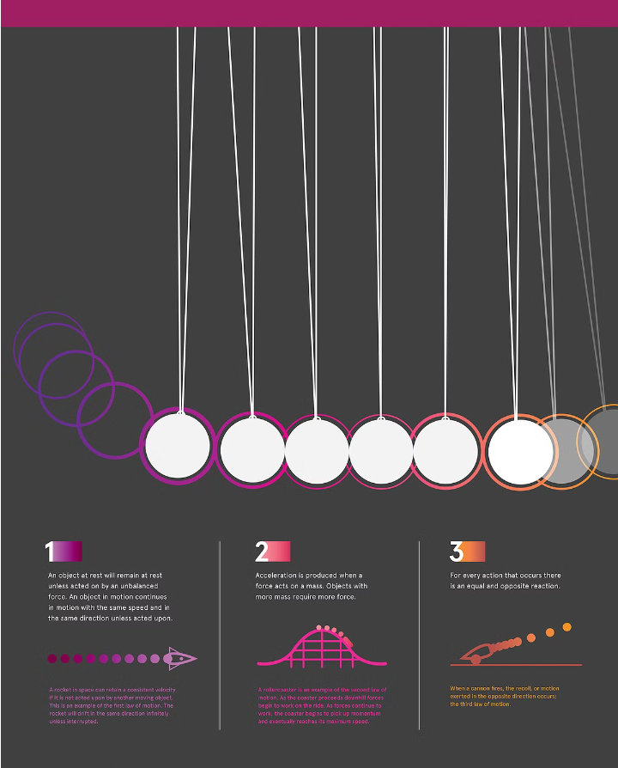
Legile lui Newton și importanța lor
Cele trei legi ale mișcării formulate de fizicianul englez Isaac Newton sunt considerate fundamentale în mecanica clasică, fiind esențiale pentru a înțelege și a descrie mișcarea obiectelor din lumea înconjurătoare. Aceste legi stau la baza multor domenii științifice, de la fizică și astronomie până la inginerie și robotică, fiind utilitate atât în explicarea fenomenelor naturale, cât și în proiectarea și construcția diferitelor dispozitive și mașini.

Slide 2
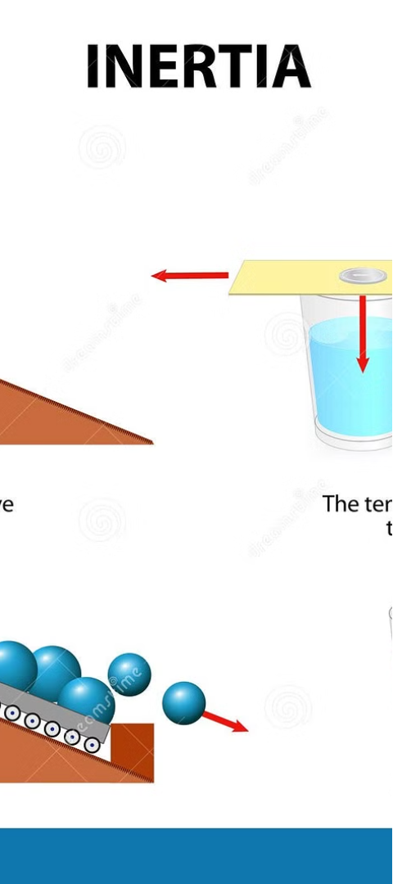
Prima lege a mișcării: Legea inerției
Definiția legii inerției
Conceptul de inertie
Conform primei legi a mișcării formulate de Isaac Newton, corpurile în repaus vor rămâne în repaus, iar cele în mișcare vor continua să se miște cu aceeași viteză și în aceeași direcție, dacă asupra lor nu acționează o forță externă. Această lege este cunoscută sub numele de legea inerției și este una dintre cele mai fundamentale legi ale fizicii.
Inerția reprezintă proprietatea unui corp de a-și menține starea de mișcare sau de repaus, până când o forță exterioară nu îl determină să își schimbe această stare. Corpurile cu o masă mai mare au o inerție mai mare, adică opun o rezistență mai mare la modificarea stării lor de mișcare.
Implicații ale legii inerției
Legea inerției are o multitudine de implicații în viața de zi cu zi, de la explicarea fenomenelor din trafic până la înțelegerea comportamentului obiectelor în spațiul cosmic. De exemplu, un automobil are tendința de a rămâne în mișcare chiar dacă șoferul frânează brusc, iar astronauții plutesc în stare de imponderabilitate datorită inerției.

Slide 3
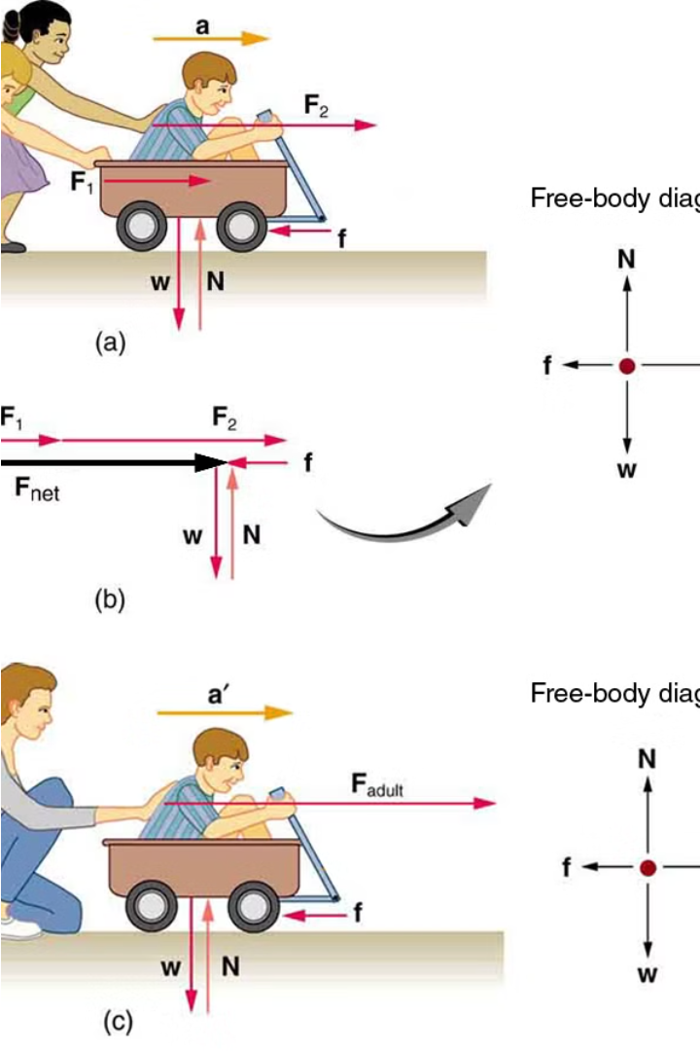
A doua lege a mișcării: Legea forței și accelerației
A doua lege a mișcării enunțată de Sir Isaac Newton spune că forța aplicată asupra unui obiect este direct proporțională cu accelerația obiectului și are o direcție identică cu cea a accelerației. Cu alte cuvinte, F = m * a, unde F este forța, m este masa obiectului, iar a este accelerația obiectului. Această relație fundamentală între forță, masă și accelerație reprezintă un principiu central în fizica clasică și are numeroase aplicații în inginerie, tehnologie și viața de zi cu zi.
Prin intermediul celei de-a doua legi a mișcării, putem determina accelerația unui obiect dacă cunoaștem forța care acționează asupra acestuia și masa sa. De asemenea, putem calcula forța necesară pentru a produce o anumită accelerație la un obiect dat. Această lege este esențială în domenii precum mecanica automobilelor, construcția de infrastructură, aeronautică și astronautică, fizica particulelor și multe altele.
Înțelegerea aprofundată a celei de-a doua legi a lui Newton permite oamenilor de știință și ingineri să realizeze calcule precise, să proiecteze mașini, vehicule și sisteme complexe și să prevadă comportamentul fizic al obiectelor aflate sub acțiunea forțelor. Această lege fundamentală a naturii este una dintre piesele de bază ale fizicii clasice și continuă să joace un rol esențial în dezvoltarea tehnologiei moderne.

Slide 4
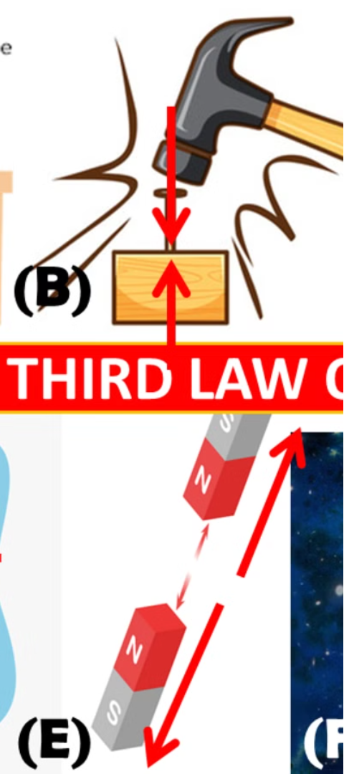
A treia lege a mișcării: Legea acțiunii și reacțiunii
1
Principiul De Bază
A treia lege a mișcării formulată de Sir Isaac Newton afirmă că pentru orice acțiune există o reacțiune egală și opusă. Cu alte cuvinte, atunci când un obiect exercită o forță asupra unui alt obiect, cel de-al doilea obiect exercită o forță egală și opusă asupra primului. Acest echilibru de forțe este esențial pentru înțelegerea și descrierea multor fenomene fizice din lumea înconjurătoare.
2
Aplicații În Viața De Zi Cu Zi
Legea acțiunii și reacțiunii se aplică în multe situații din viața de zi cu zi. De exemplu, atunci când vă împingeți de un perete, peretele vă împinge la rândul său cu aceeași forță, permițindu-vă să vă deplasați. La fel se întâmplă și atunci când săriți pe un trambulin - în timpul săriturii, trambulinul exercită o forță de reacțiune care vă propulsează în sus.
3
Explicații În Domeniul Sporturilor
În domeniul sporturilor, legea acțiunii și reacțiunii joacă un rol fundamental. De exemplu, în timpul unui meci de fotbal, atunci când un jucător execută un șut, mingea exercită o forță asupra piciorului, iar piciorul exercită la rândul său o forță asupra mingii, cauzând deplasarea acesteia. Această interacțiune între forțe este esențială pentru realizarea diverselor tehnici și mișcări în sport.

Slide 5
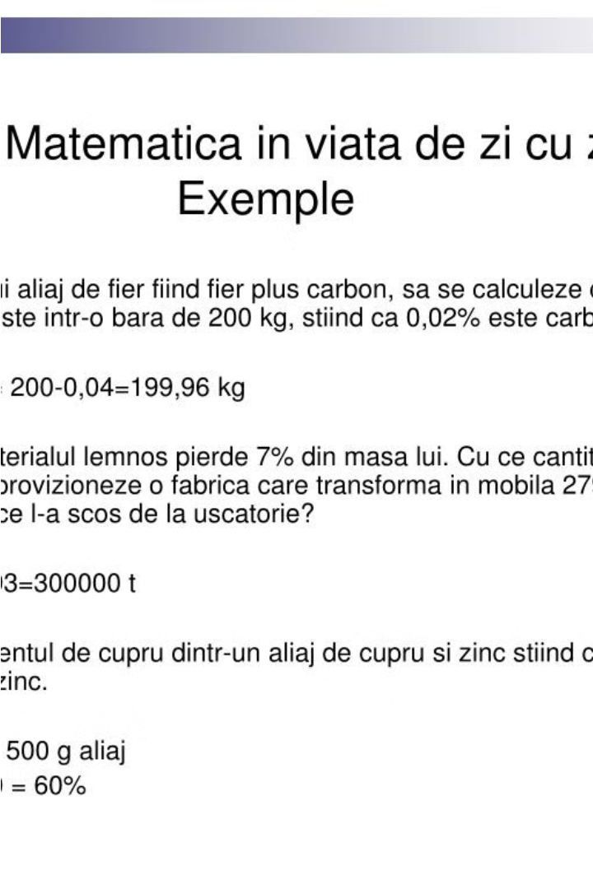
Aplicarea primei legi a lui Newton în viața de zi cu zi
Prima lege a lui Newton, cunoscută și ca legea inerției, are o aplicabilitate vastă în viața noastră de zi cu zi. Această lege afirmă că un obiect va rămâne în starea sa de repaus sau de mișcare uniformă rectilinie, cu excepția cazului în care este forțat să își schimbe această stare de către o forță exterioară.
Un exemplu concret îl putem observa atunci când ne oprim brusc cu mașina. În acel moment, noi, ca pasageri, vom continua să ne mișcăm înainte din cauza inerției, până când vom fi opriți de centura de siguranță. De asemenea, în viața de zi cu zi putem observa efectul inerției atunci când încercăm să pornim un obiect greu, cum ar fi un frigider sau o canapea. Trebuie să depunem un efort mai mare pentru a le pune în mișcare decât pentru a le menține în mișcare.
Înțelegerea și aplicarea primei legi a lui Newton ne ajută să anticipăm și să evităm potențiale accidente, să economic energie și să controlăm mai bine mișcarea obiectelor din jurul nostru.

Slide 6
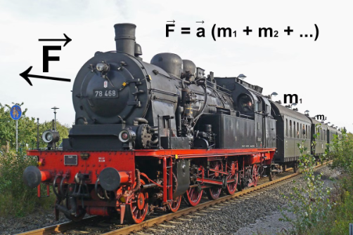
Aplicarea celei de-a doua legi a lui Newton în inginerie
Cea de-a doua lege a lui Newton, cunoscută și ca legea forței și accelerației, are o importanță crucială în domeniul ingineriei. Această lege stabilește că forța este direct proporțională cu accelerația unui obiect și invers proporțională cu masa sa. Înțelegerea și aplicarea corectă a acestei legi permite inginerilor să proiecteze și să construiască sisteme mecanice eficiente și sigure.
De exemplu, în proiectarea autovehiculelor, inginerii folosesc a doua lege a lui Newton pentru a calcula forțele care acționează asupra vehiculului în timpul frânării sau accelerării. Cunoașterea accelerației și a masei vehiculului le permite să dimensioneze corect sistemul de frânare, să aleagă motoarele adecvate și să optimizeze consumul de combustibil. De asemenea, în construcția de poduri, clădiri sau mașini, inginerii aplică cea de-a doua lege pentru a determina forțele exercitate de greutate, vânt sau alte sarcini, asigurând astfel stabilitatea și siguranța structurilor.

Slide 7
Aplicarea celei de-a treia legi a lui Newton în fizica sporturilor
Forță și contraforță
Echilibru în mișcare
Impulsul și reacțiunea
Cea de-a treia lege a lui Newton, cunoscuta și ca legea acțiunii și reacțiunii, joacă un rol fundamental în fizica sporturilor. Aceasta afirma că atunci când un corp exercită o forță asupra unui alt corp, acesta din urmă exercită la rândul său o forță egală și de sens opus asupra primului corp. Această lege se aplică în numeroase situații din lumea sporturilor, de la contactul dintre jucători în jocurile de echipă, până la interacțiunea dintre un atlet și suprafața de alergare sau saltare.
În sport, cea de-a treia lege a lui Newton explică și momentele în care un atlet își folosește propriul corp pentru a genera forță. De exemplu, în ridicarea greutăților, atleta exercită o forță asupra greutății, dar aceasta exercită la rândul ei o forță egală și de sens opus asupra mâinilor atletei, permițând ridicarea greutății. Această dinamică a forțelor opuse este esențială pentru controlul mișcării și menținerea echilibrului în numeroase discipline sportive.
O altă aplicație a legii acțiunii și reacțiunii în sport o reprezintă momentele de contact cu obiecte sau suprafețe, cum ar fi aterizarea după o săritură sau împingerea unei mingi. În aceste situații, forța exercitată de atlet asupra obiectului este echilibrată de o forță egală și opusă exercitată de obiect asupra atletului, generând impulsul necesar mișcării și controlului.

Slide 8
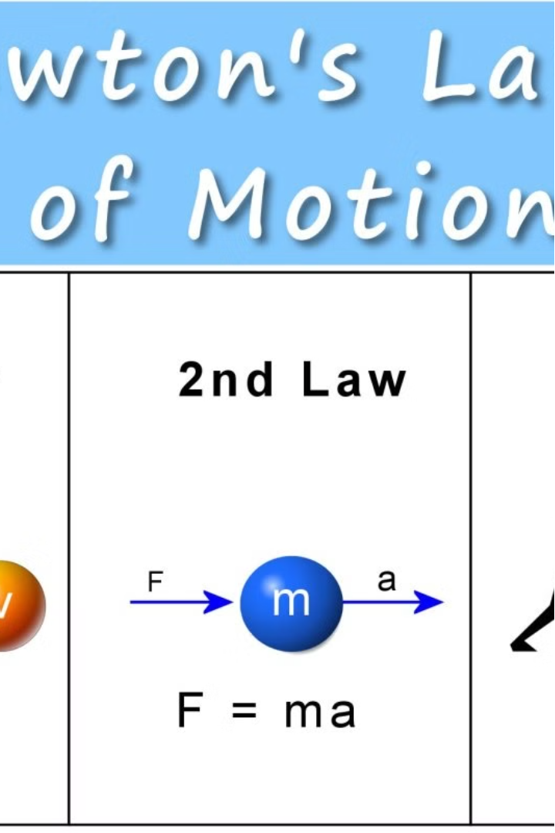
Limitele și excepții ale legilor lui Newton
Deși legile lui Newton reprezintă o descriere extrem de utilă și precisă a mișcării obiectelor în lumea noastră, există totuși anumite limite și excepții în care aceste legi nu mai se aplică cu aceeași precizie. În primul rând, legile lui Newton descriu în mod ideal mișcarea obiectelor în spațiul fizic, fără a lua în considerare efectele relativității sau ale mecanicii cuantice, care pot deveni semnificative la anumite scale de mărime sau viteză. De exemplu, la viteze foarte mari, apropiindu-se de viteza luminii, efectele relativității devin importante și legile lui Newton nu mai pot fi aplicate. De asemenea, la scări atomice și subatomice, legile mecanicii cuantice primează și legile lui Newton nu mai pot fi folosite în mod direct.
O altă limită a legilor lui Newton este că ele nu pot explica în mod adecvat fenomene legate de forțele de interacțiune între particule, cum ar fi forțele nucleare sau electromagnetice. Pentru a descrie aceste interacțiuni, sunt necesare teorii mai avansate, cum ar fi teoria electromagnetismului sau fizica particulelor. De asemenea, legile lui Newton nu pot fi aplicate în mod direct la sisteme din domeniul biologiei sau al psihologiei, unde intră în joc factori complexi care depășesc simpla mișcare mecanică.
Deși aceste limite trebuie luate în considerare, legile lui Newton rămân extrem de utile în numeroase domenii, de la inginerie și fizică clasică până la astronomie și mecanica cerească. Ele oferă o descriere solidă a mișcării obiectelor în condiții obișnuite și constituie o fundație esențială pentru înțelegerea fenomenelor fizice.

Slide 9
Importanța înțelegerii legilor lui Newton în științe
1
Fundamentul mecanicii clasice
2
Aplicabilitate universală
Legile lui Newton constituie baza mecanicii clasice, care este esențială pentru înțelegerea și descrierea mișcării obiectelor fizice, de la mișcarea planetelor la mișcarea particulelor subatomice. Înțelegerea profundă a acestor legi este crucială pentru realizarea de progrese semnificative în domenii precum fizica, astronomia, ingineria, robotică și multe altele.
Legile lui Newton se aplică la o gamă extrem de largă de situații, de la căderea unui măr la mișcarea galaxiilor. Această universalitate a legilor lui Newton le face indispensabile în dezvoltarea teoriilor științifice și în explicarea fenomenelor naturale la toate scările, de la micro la macro. Chiar și în fizica modernă, legile lui Newton reprezintă principii de bază.
3
Bază pentru inovație și tehnologie
4
Perspectivă unificatoare
Legile lui Newton oferă o perspectivă unificatoare asupra lumii fizice, demonstrând că aceleași principii de bază se aplică la o gamă largă de fenomene. Această abordare integrativă a fizicii este esențială pentru a dezvolta teorii mai cuprinzătoare și a înțelege mai bine natura fundamentală a universului.
Înțelegerea profundă a legilor lui Newton a permis dezvoltarea multor tehnologii esențiale în lumea modernă, de la aeronave și rachete spațiale la roboți și dispozitive electronice. Cercetătorii și inginerii se bazează constant pe aceste legi pentru a proiecta, construi și testa noi sisteme și dispozitive inovatoare, care transformă lumea în care trăim.

Slide 10
Concluzii și perspective asupra legilor lui Newton
Principii fundamentale
Limitări și extinderi
Impactul în științe
Perspective de viitor
Legile lui Newton reprezintă principiile fundamentale ale mecanicii clasice, care continuă să fie utilizate pe scară largă în știință și inginerie. Înțelegerea aprofundată a acestor legi ne permite să modelăm și să previzionăm cu precizie o gamă largă de fenomene fizice, de la mișcarea obiectelor de zi cu zi până la mișcarea planetelor în spațiu.
Cu toate că legile lui Newton sunt extrem de puternice și utile, acestea au unele limitări în cazul fenomenelor care implică viteze foarte mari sau dimensiuni atomice. În aceste cazuri, teoria relativității și mecanica cuantică devin necesare pentru a oferi o descriere mai precisă. Cercetătorii continuă să exploreze modalități de a extinde și a genera noi teorii care să îmbunătățească înțelegerea noastră despre natura fundamentală a universului.
Legile lui Newton au fost fundamentale pentru dezvoltarea unei largi game de discipline științifice, de la astronomie și fizică până la inginerie și robotică. Aplicarea acestor legi a permis oamenilor de știință să înțeleagă și să controleze fenomene complexe, de la mișcarea planetelor până la proiectarea de mașini și avioane. Înțelegerea legilor lui Newton rămâne esențială pentru progresul științific și tehnologic în multe domenii.
Pe măsură ce știința continuă să evolueze, cercetătorii vor continua să exploreze noi modalități de a extinde și rafina legile lui Newton. Acest proces poate duce la descoperiri fundamentale, cum ar fi unificarea teoriilor fizice sau chiar la noi teorii revoluționare care să descrie universul la scări de timp și spațiu foarte diferite. Legile lui Newton vor rămâne o piatră de temelie a fizicii, dar vor fi îmbogățite de dezvoltări și viziuni științifice viitoare.

